Slide 1
Математика 5 клас 18.05.2022р.
Повторення звичайних дробів

Slide 2
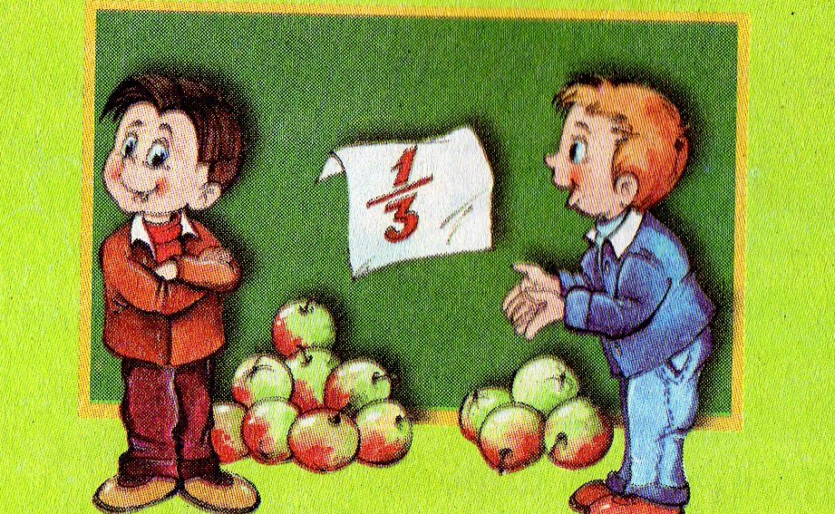
Що таке звичайний дріб?
Звичайні дроби записують за допомогою двох натуральних чисел і риски дробу (дробової риски).
Число, записане над дробом називають чисельником дробу.
Число, записане
під рискою
називають
знаменником дробу.

Slide 3
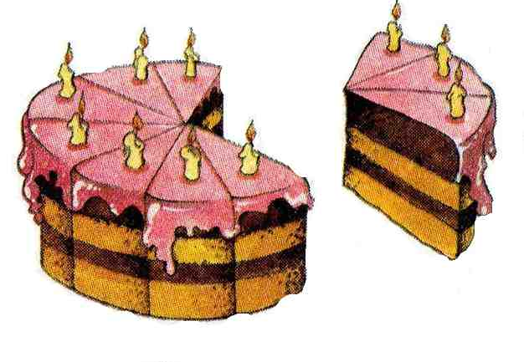
і
Чисельник
Знаменник
Знаменник дробу показує на скільки рівних частин поділили щось ціле, а чисельник – скільки таких частин взяли.

Slide 4
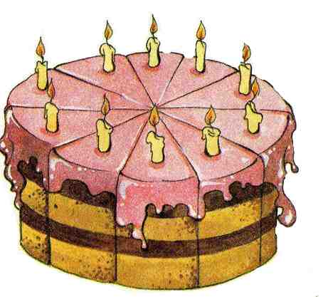
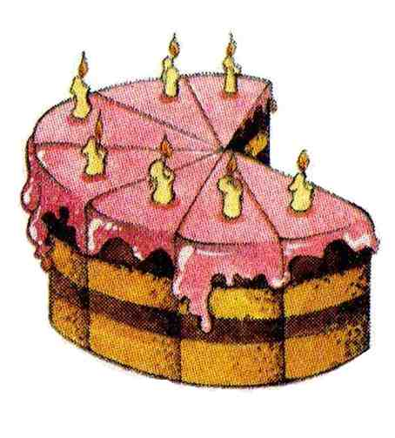
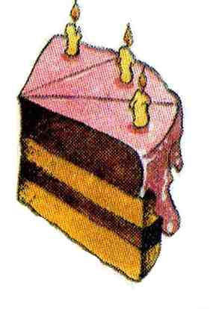
Святковий пиріг розрізали на 10 рівних частин.
Кожна частинка становить пирога.
1 = ,
=
=

Slide 5
Приклади звичайних дробів

Slide 6
ЗВИЧАЙНІ
ДРОБИ
Чисельник
менший від
знаменника
Чисельник
більший за
знаменник
Чисельник
дорівнює
знаменнику
Правильні
дроби
Неправильні
дроби

Slide 7
ВИСНОВОК
Всі правильні дроби менші від одиниці, а всі неправильні – більші або дорівнюють одиниці

Slide 8
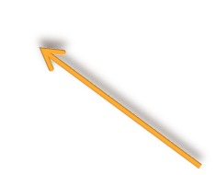
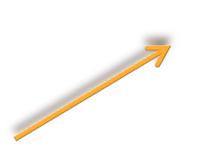
Неправильний дріб, у якого чисельник націло не ділиться на знаменник, можна подати у вигляді:
натуральне число + правильний дріб
НЕПРАВИЛЬНИЙ
ДРІБ
МІШАНЕ
ЧИСЛО

Slide 9
Мішане число - натуральне число + правильний дріб
4 = 4 + =
5 = 5 + =

Slide 10
ВИСНОВКИ
З двох дробів з однаковими знаменниками більший той, у якого….
З двох дробів з однаковими чисельниками більший той, у якого …
На координатному промені з двох дробів більший дріб розташований… , а менший –…
чисельник більший
знаменник менший
правіше
лівіше
3
⁶
8
⁶
0
1
6
⁶

Slide 11
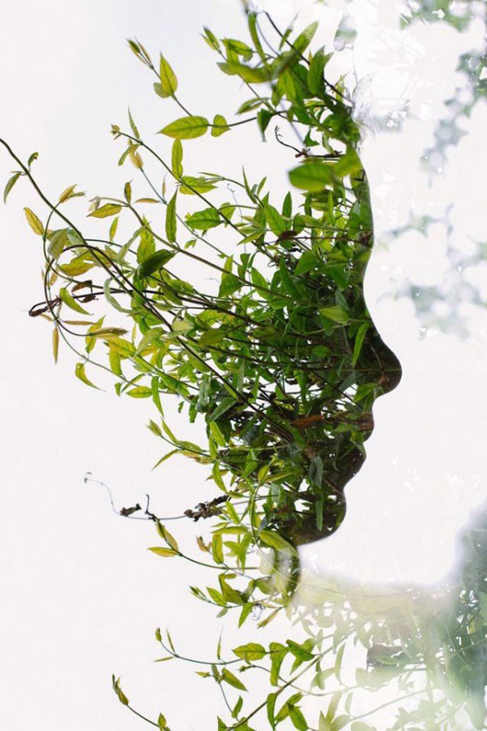
Людина і дроби
1/12 маси тіла людини становить кров
½ всієї крові міститься в кровоносних судинах
1/5 у печінці
4/25 у селезінці
1/10 у підшкірних судинах
3/50 л крові виштовхується за одне скорочення серця
виштовхується серцем за одну хвилину

Slide 12

Земля і дроби…
3/4 – покрито водою
1/4 – суша
1/8 – поверхня Землі на якій можна жити
1/8 - пустелі, гори, ліси,
3/32 – місця , де можуть жити люди
1/32 – поля, де вирощують врожай

Slide 13
Домашнє завдання
По підручнику ще раз повторити
параграф 27-31
Виконати декілька номерів на вибір із кожного параграфа

